Slide 1
יום עצמאות 2019 כפר מנחם

Slide 2
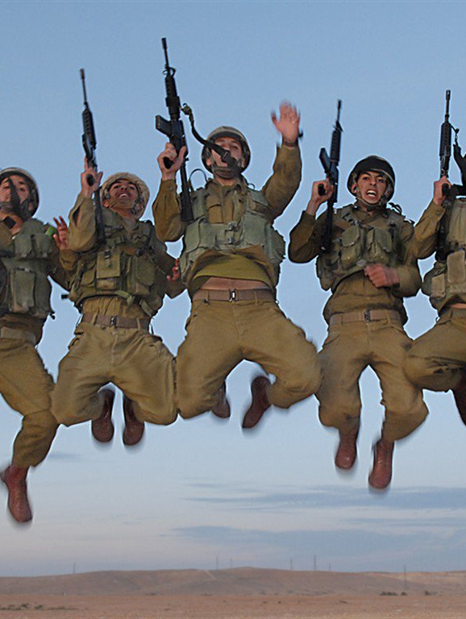
בכפר מנחם משרתים
56 חיילות חיילים
ומתנדבי שנת שירות
בואו נעשה להם כבוד

Slide 3
איתי איובי מטיס כטמ"מ

Slide 4
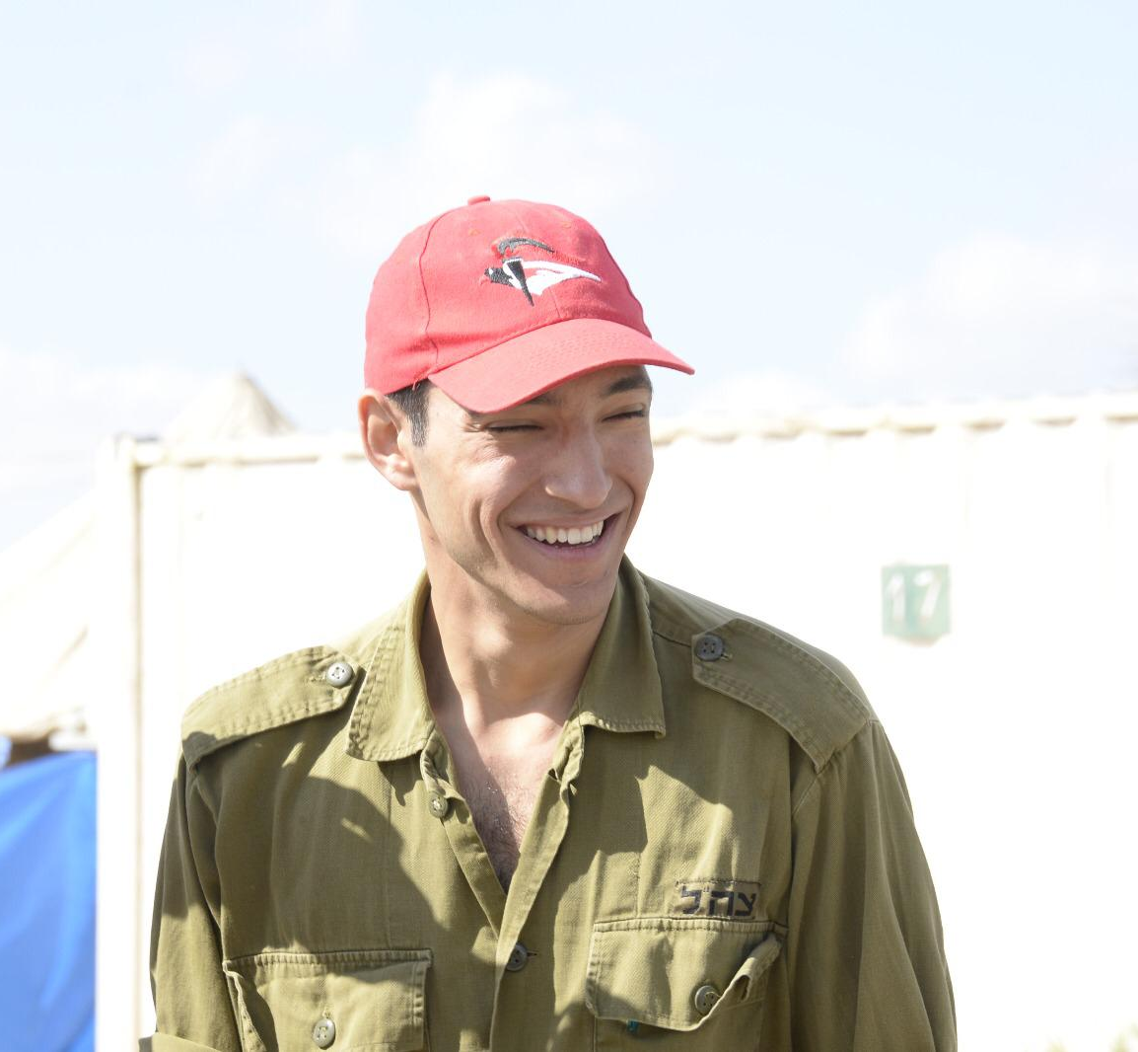
עידו צוברי חיל האויר

Slide 5
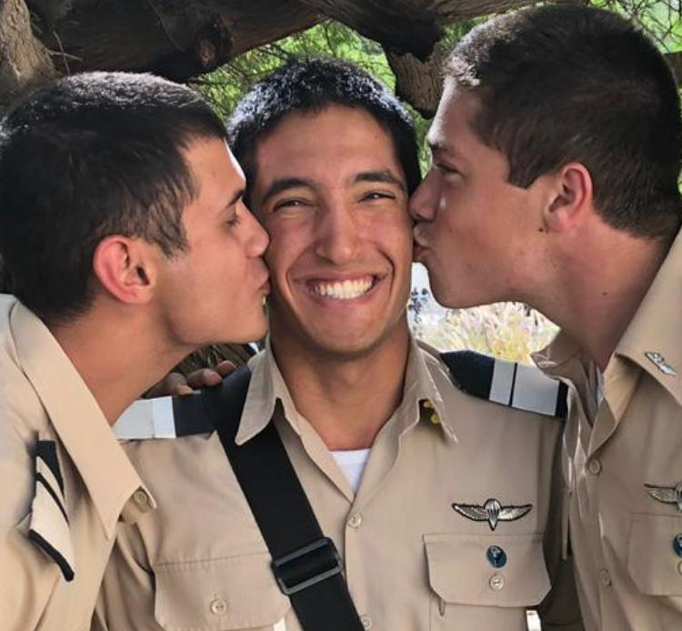
איתי צוברי חיל האויר

Slide 6
ליאור ארליך קצינה במטה המבצעי חיל האויר

Slide 7
בר מזמר לוחם בדובדבן

Slide 8
נוי גבעון לוחמת במערך ההגנה האוירית

Slide 9
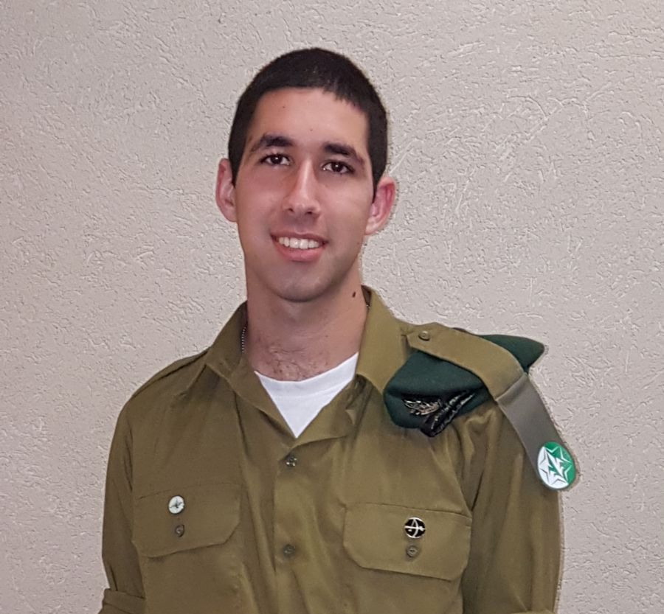
עומר פלדמן יחידה 8200

Slide 10
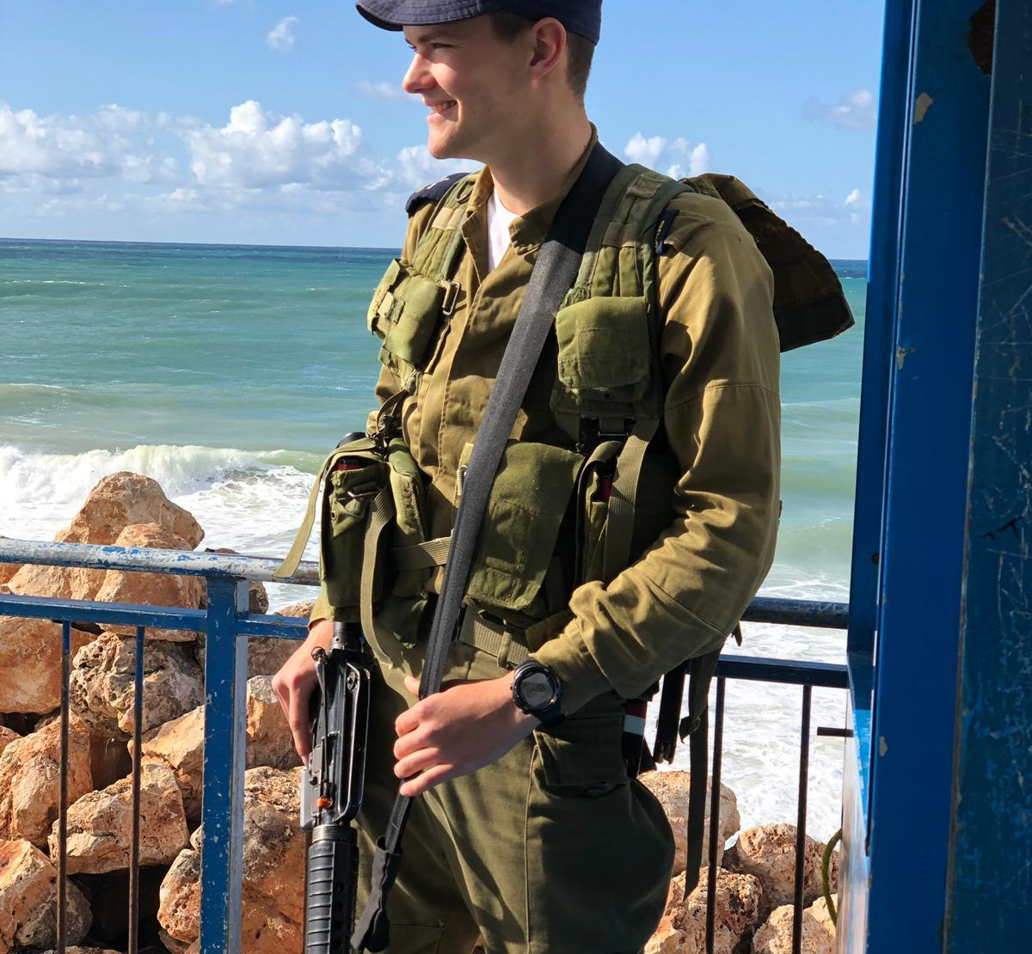
דניאל הכספי הנט לוחם בסט"יל חיל הים

Slide 11
עומר פימונטל קורס מט"קים חיל השיריון

Slide 12
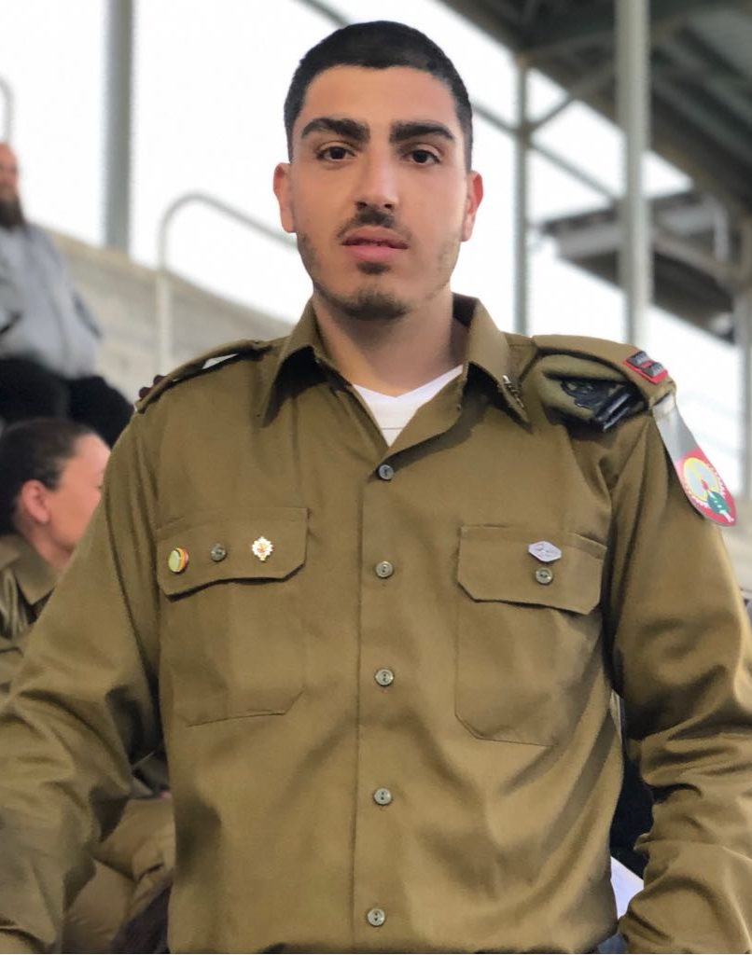
אודי והבה קצין בחט"ל

Slide 13
שי אמויאל קצינה במערך הפסיכוטכני

Slide 14
נהיר לוי רב חובל בחיל הים

Slide 15
נעה פלג קצינת הדרכה בטייסת 105

Slide 16
ניצן לוק צפט"ית במפקדת זרוע היבשה

Slide 17
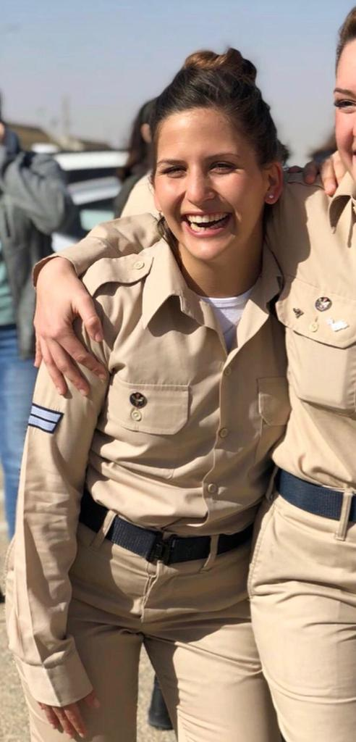
שקד חזאזי גרש מדריכת לוחמים במערך ההגנה האוירית

Slide 18
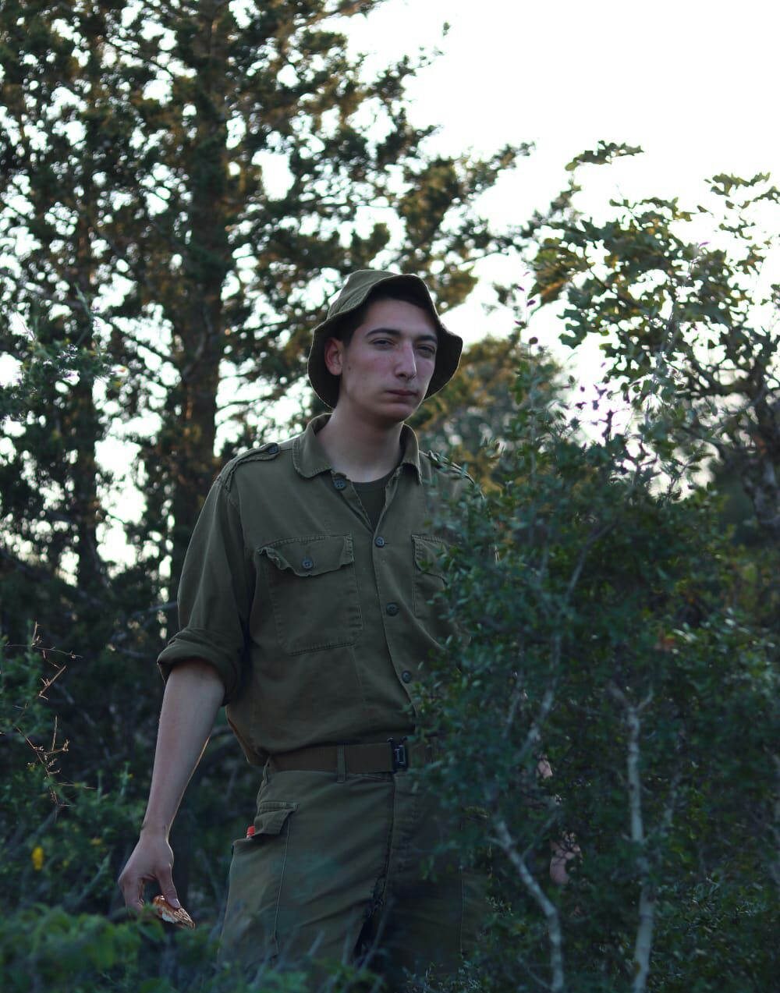
מתן שני חטיבת הנח"ל

Slide 19
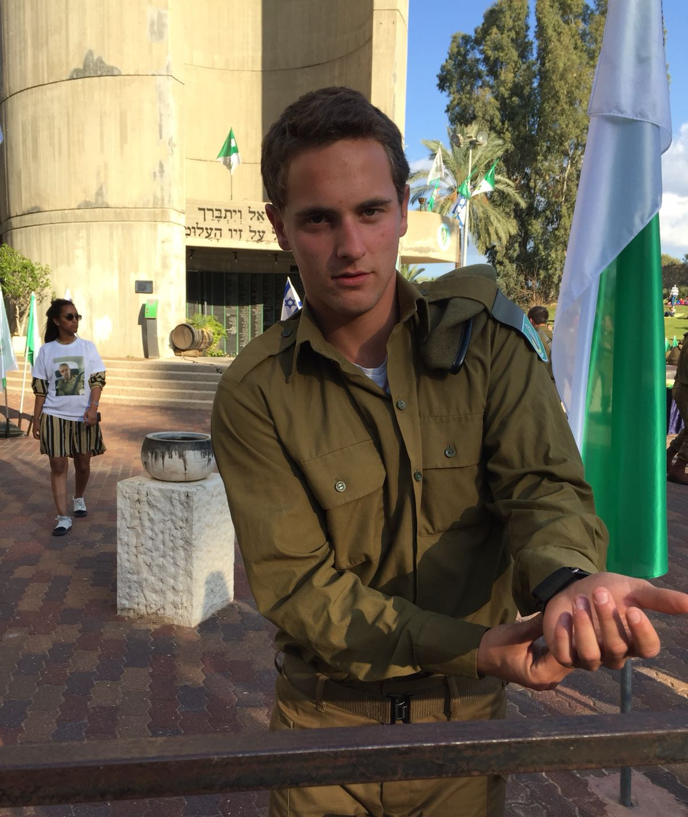
רון מור לוחם בגדס"ר נחל

Slide 20
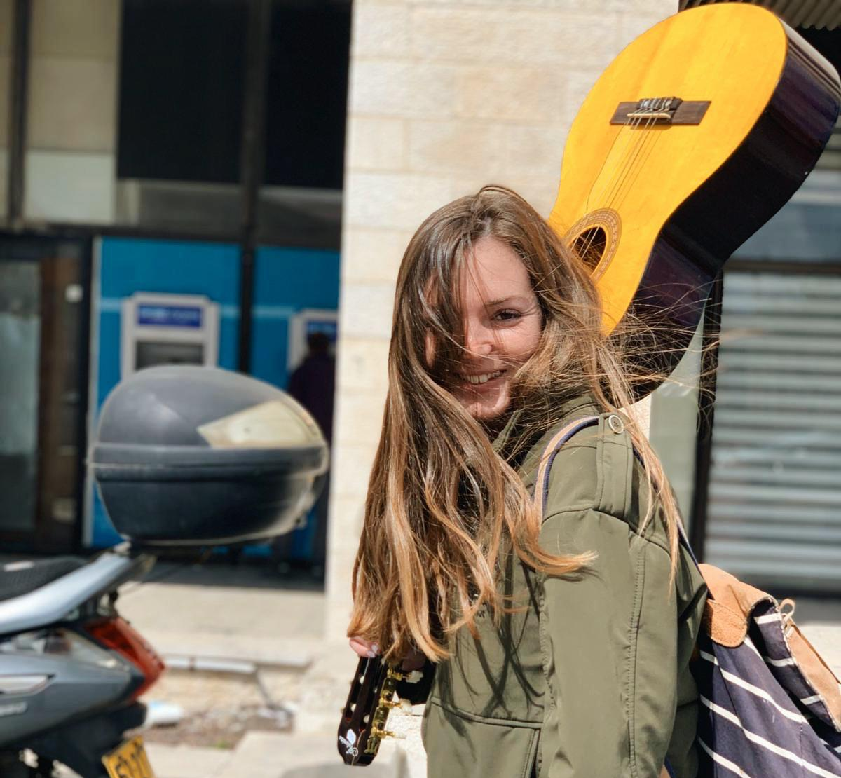
יסמין צור מדריכת נוער בגזרה האזרחית

Slide 21
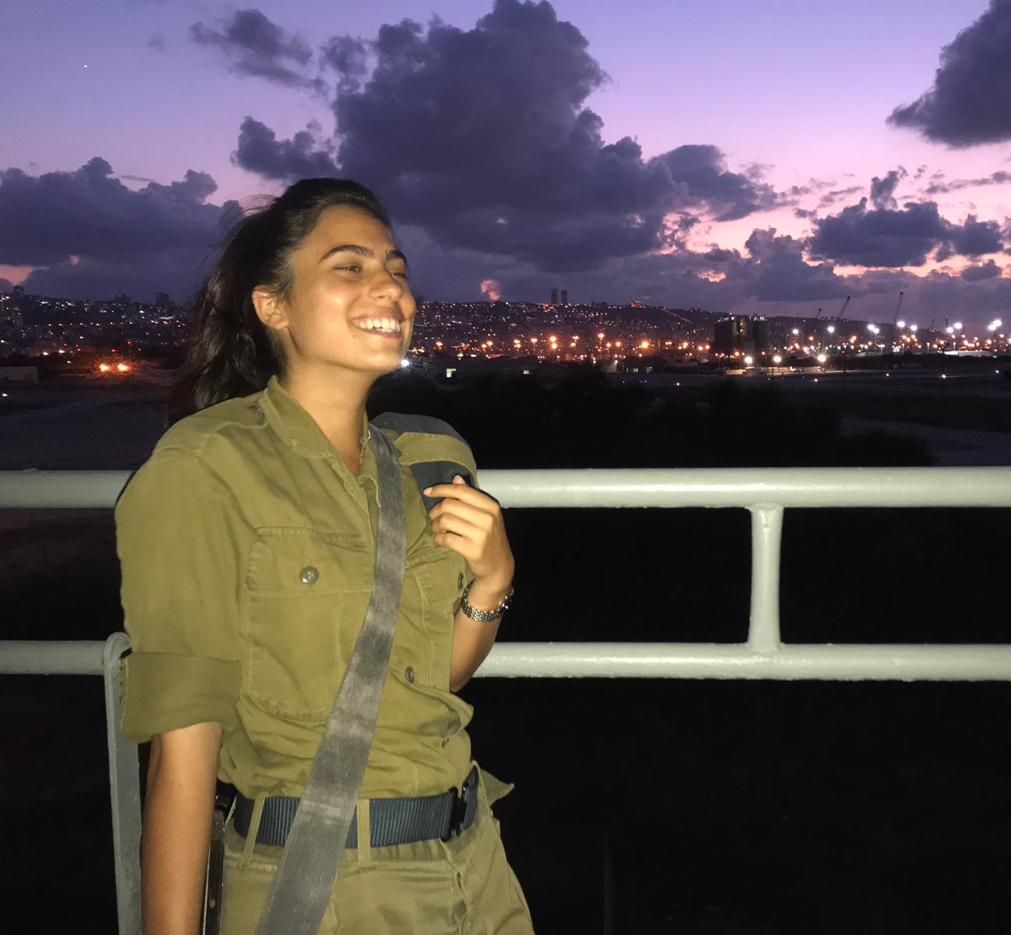
רוני שניר הנדסאית אלקטרוניקה בחיל האויר

Slide 22
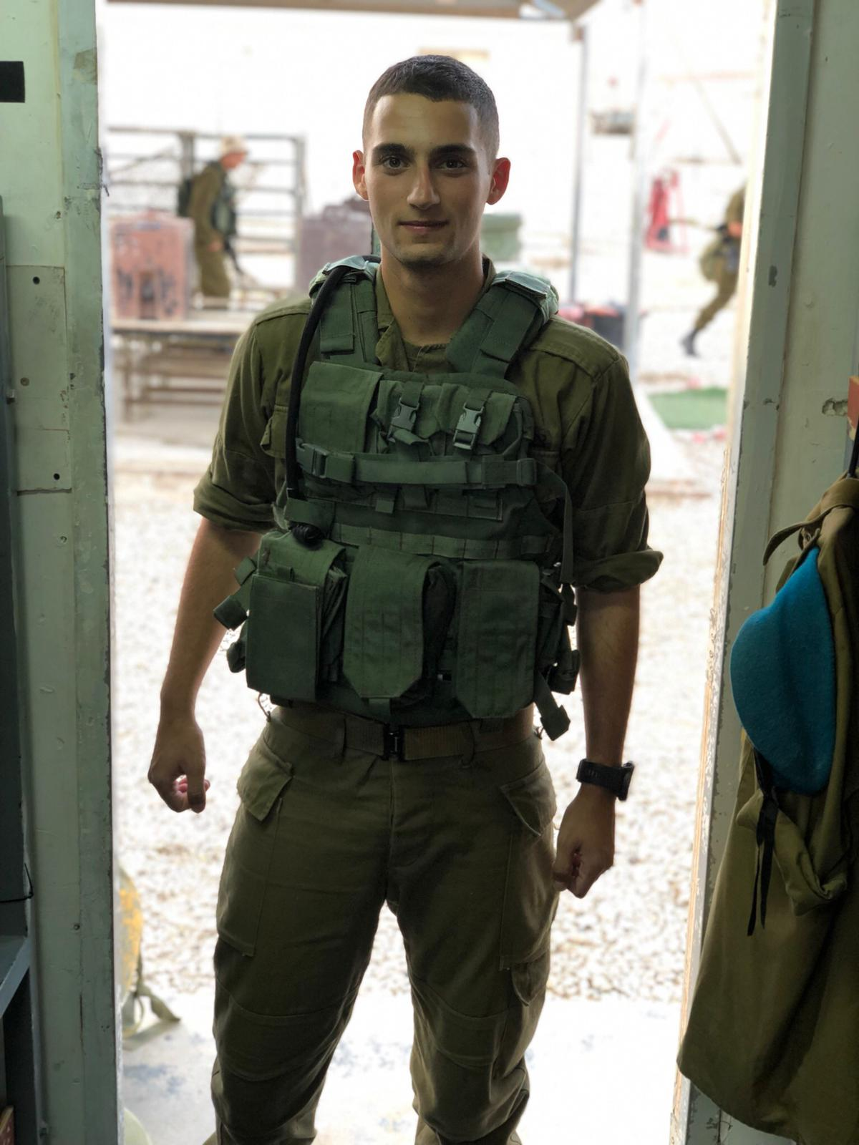
עומר דניאל מפקד צוות בחיל התותחנים

Slide 23
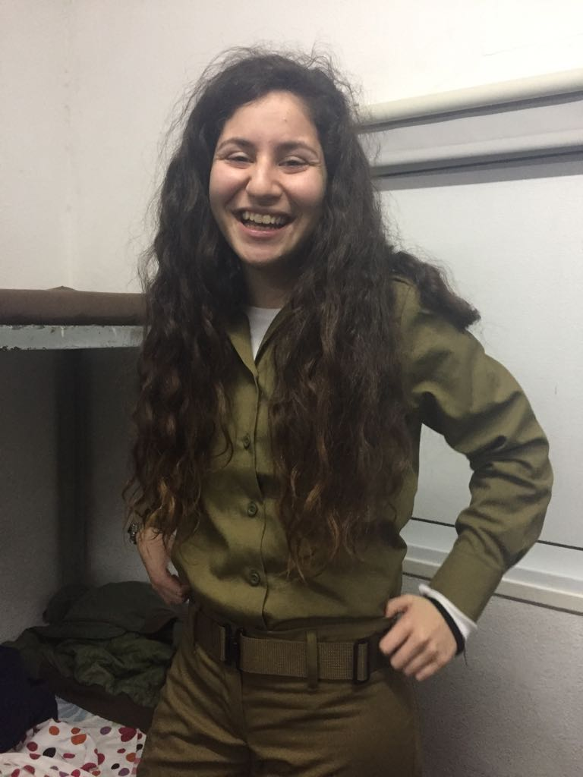
נוי סלע חיל המודיעין

Slide 24
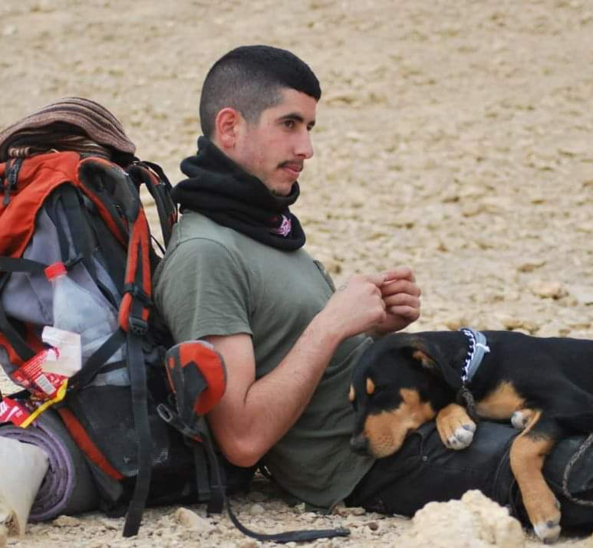
עדי פטיש מדריך קרב מגע

Slide 25
שיר והבה יחידת אספקה בהיטס

Slide 26
גאיה בר סמב"צית בחיל האויר

Slide 27
אופק מועלם יחידת MLRS

Slide 28
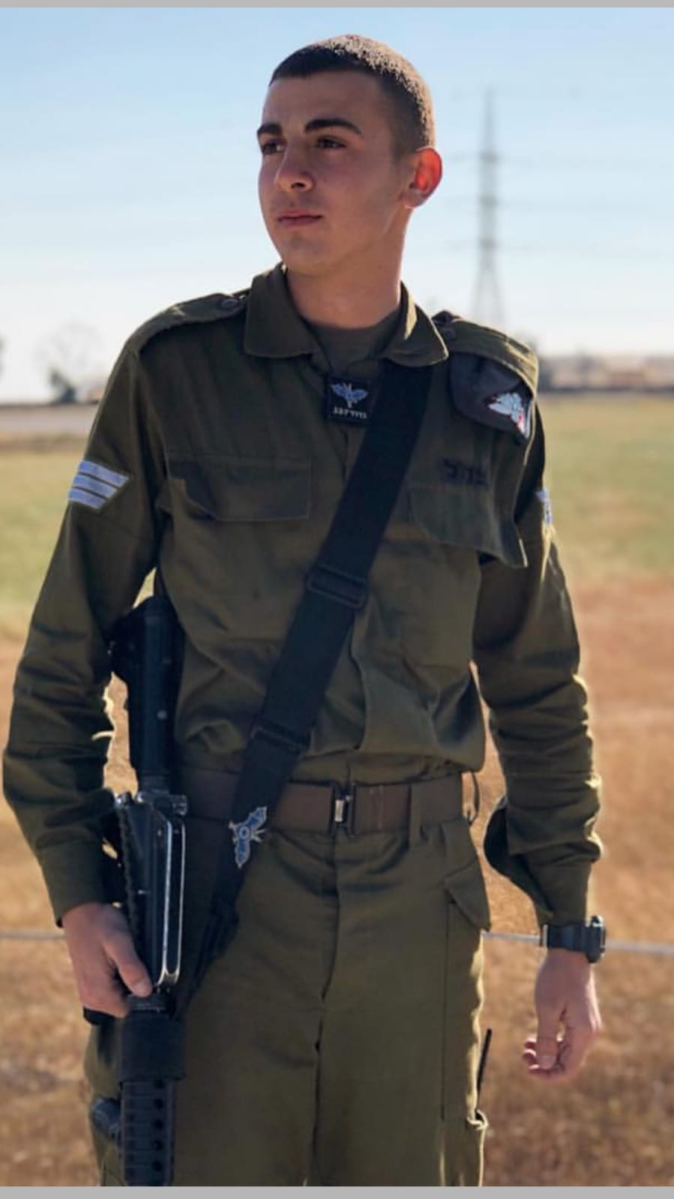
איתי לובוביץ לוחם במערך ההגנה האוירית

Slide 29
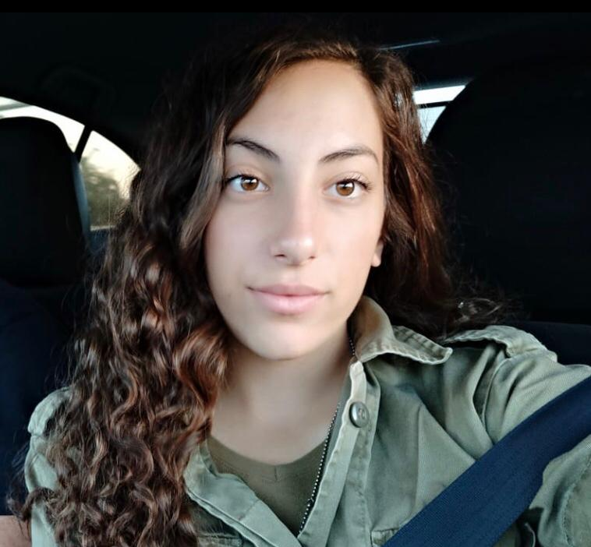
מאי חביביאן מש"קית שלישות

Slide 30
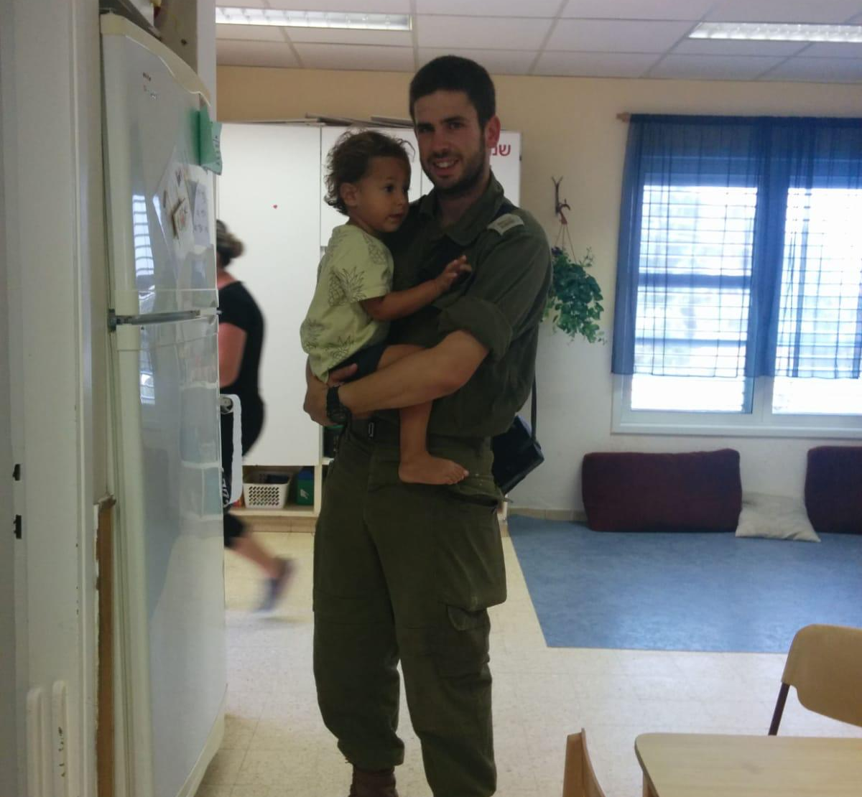
אמיר סביר קצין בקרקל

Slide 31
רות דלאל שירות לאומי מדריכת נוער ביפו

Slide 32
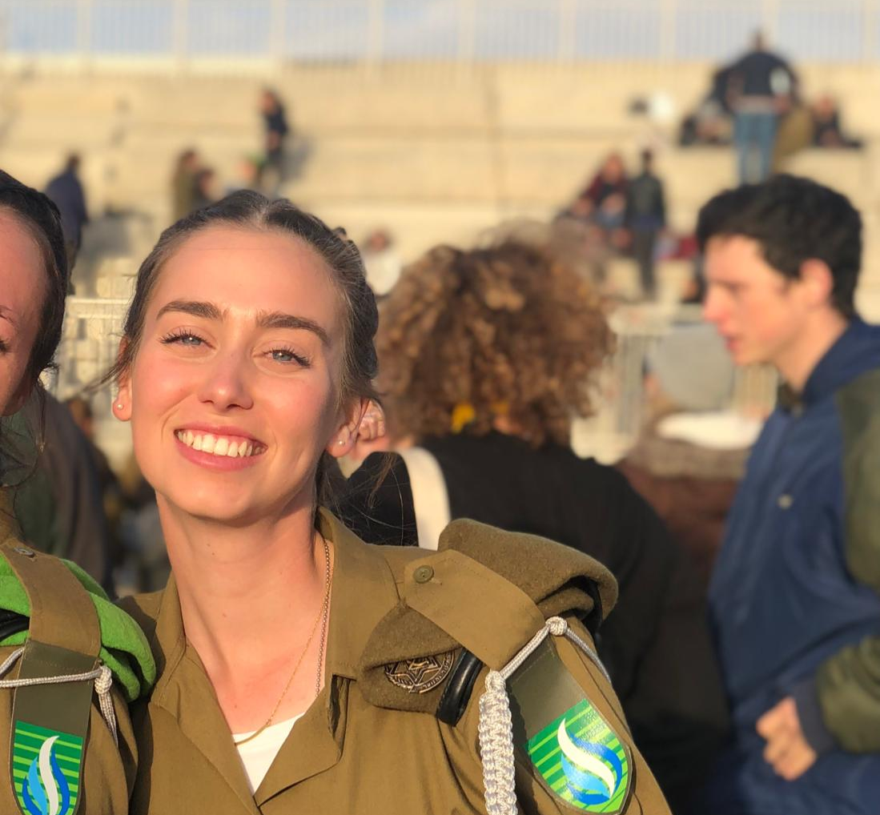
נעה כהנא מפקדת במחווה אלון

Slide 33
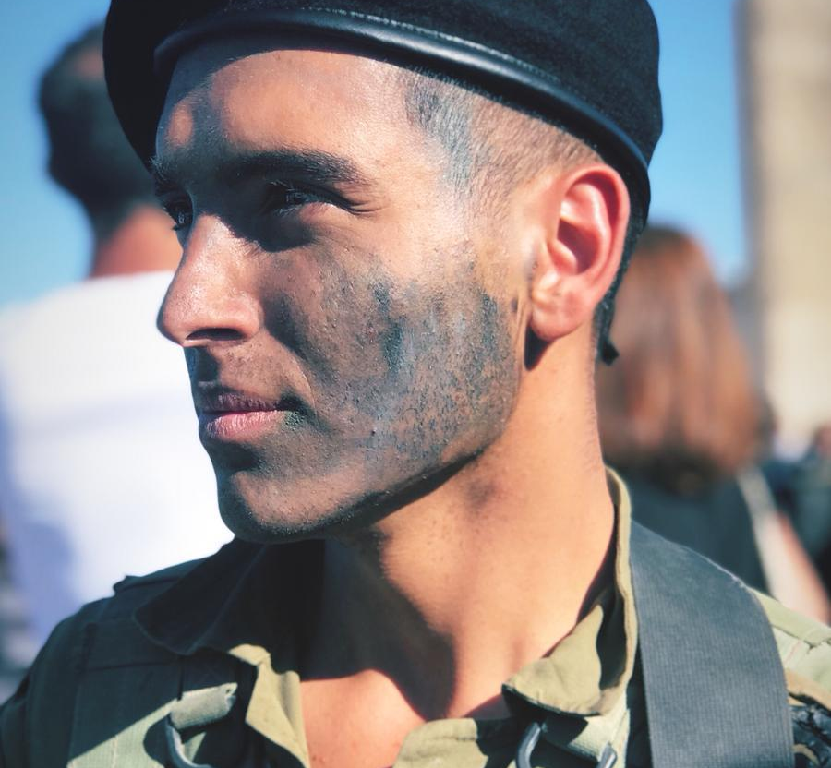
גל והבה לוחם במסייעת שריון

Slide 34
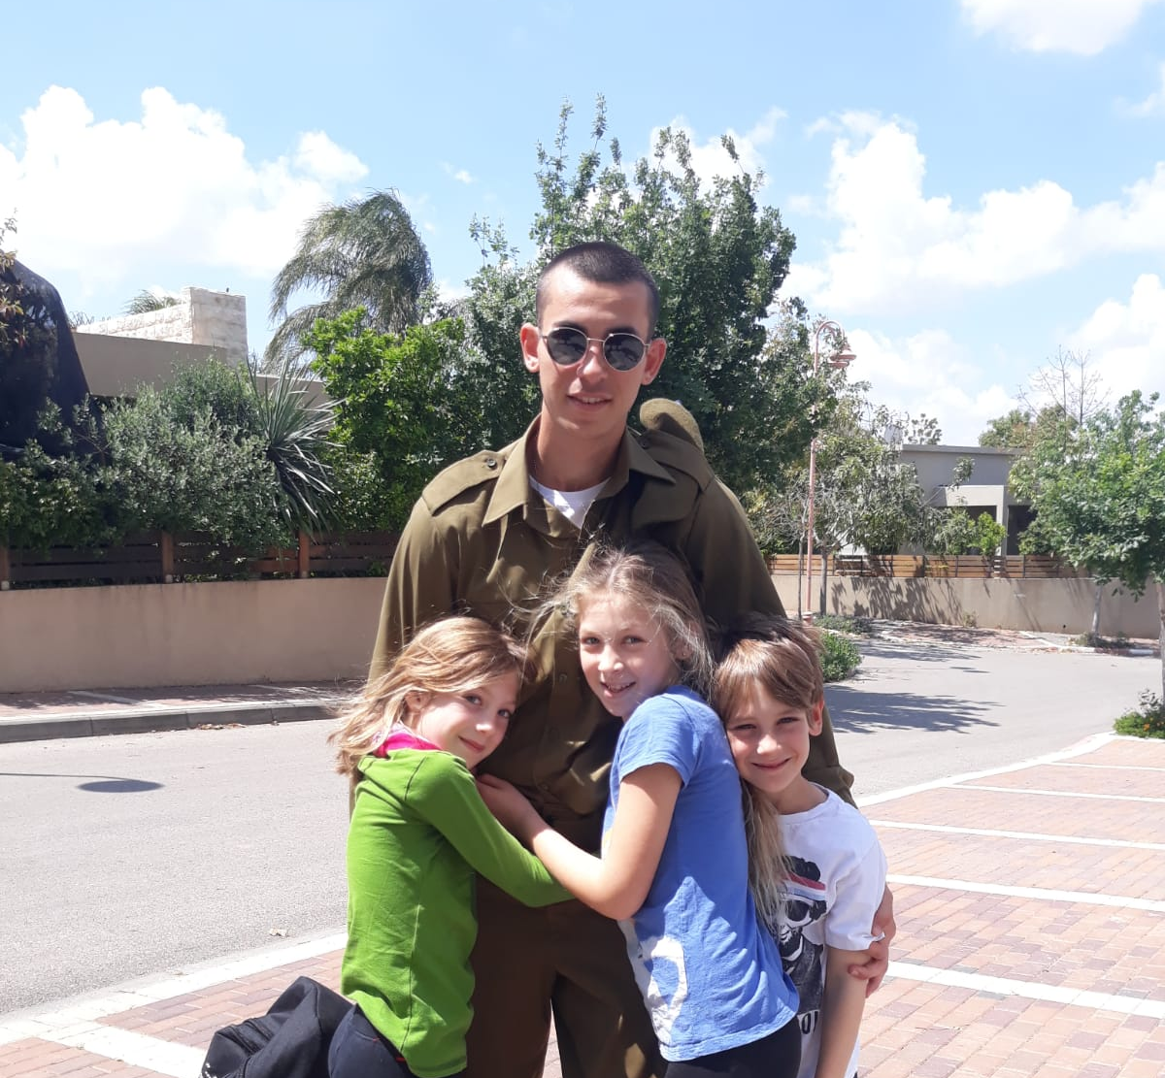
רום פז חייל בטירונות

Slide 35
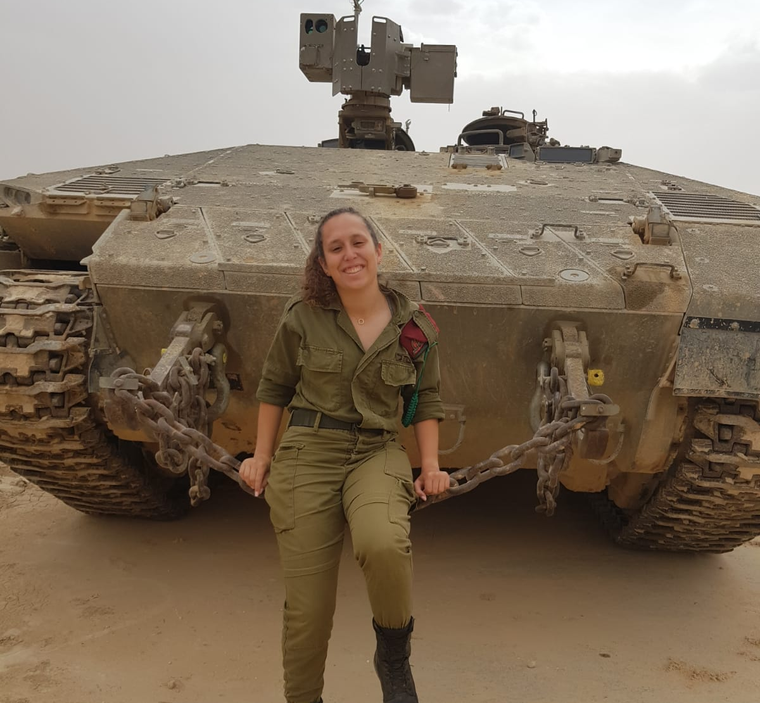
יובל לזרקביץ’ מדריכת חי"ר

Slide 36
אופיר שופן חטיבה דרומית אוגדת עזה

Slide 37
אור זייצוב חיל האויר

Slide 38
אורי ברדה מש"קית אמל"ח ביחידת שלדג

Slide 39
שי שחורי מכ"ית טירונים במחנה 80

Slide 40
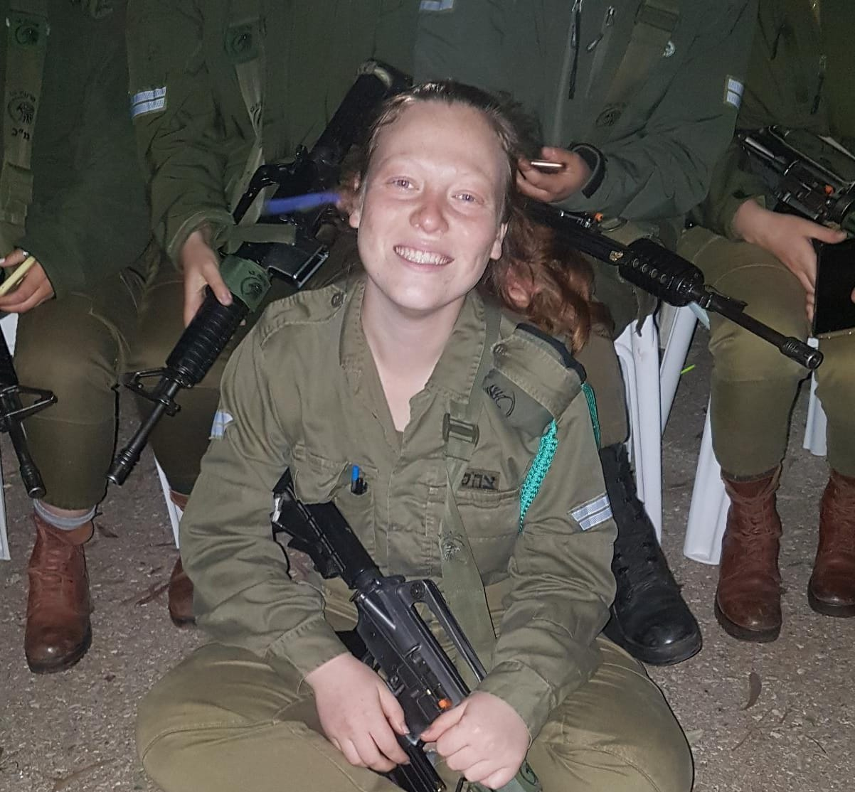
נעם זלמנוביץ מכ"ית טירונים במחנה 80

Slide 41
אוהד קורנפלד יחידת יהלום

Slide 42
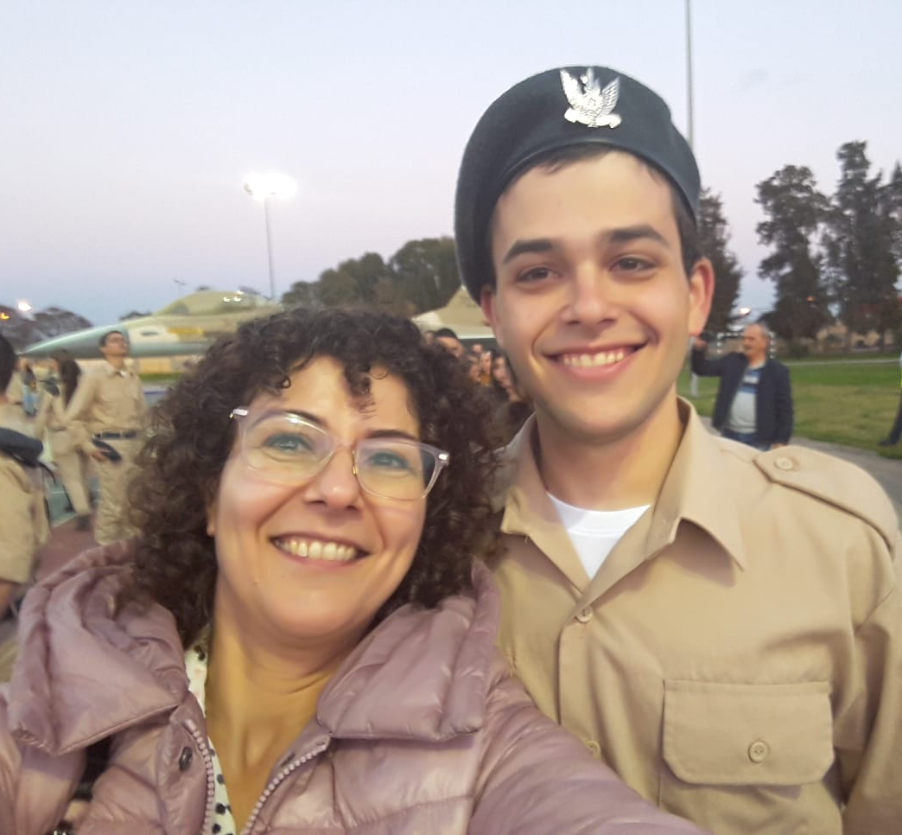
אמיר קורנפלד חיל האויר

Slide 43
ליאור סולומונוב לוחמת במערך ההגנה האוירית

Slide 44
עדי אלפיה חיל המודיעין ביקשה לא לפרסם תמונה

Slide 45
ונסיים במתנדבי שנת השירות וחניכי המכינות

Slide 46
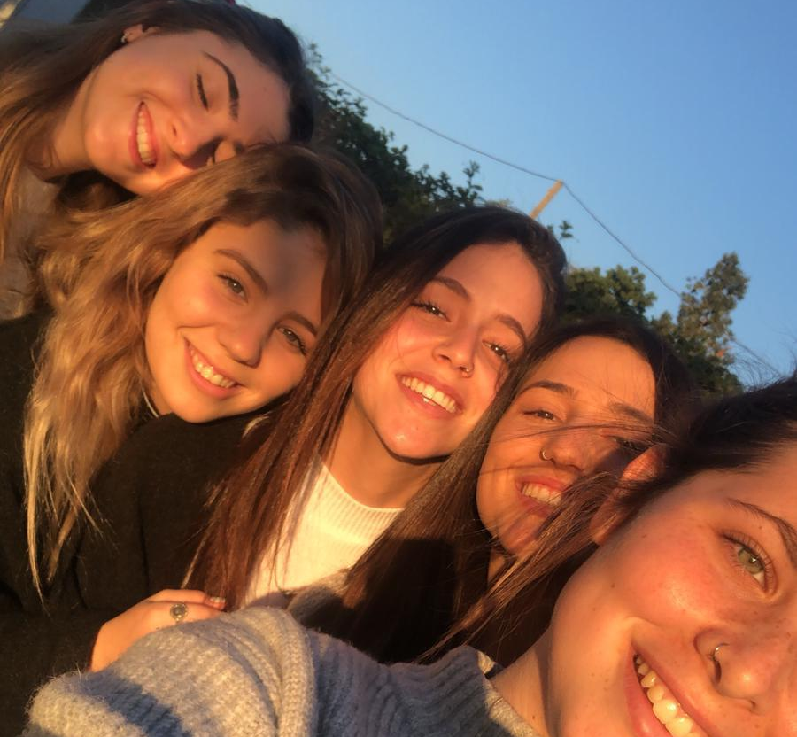
עלמה בר שנת שירות ויצ"ו הדסים

Slide 47
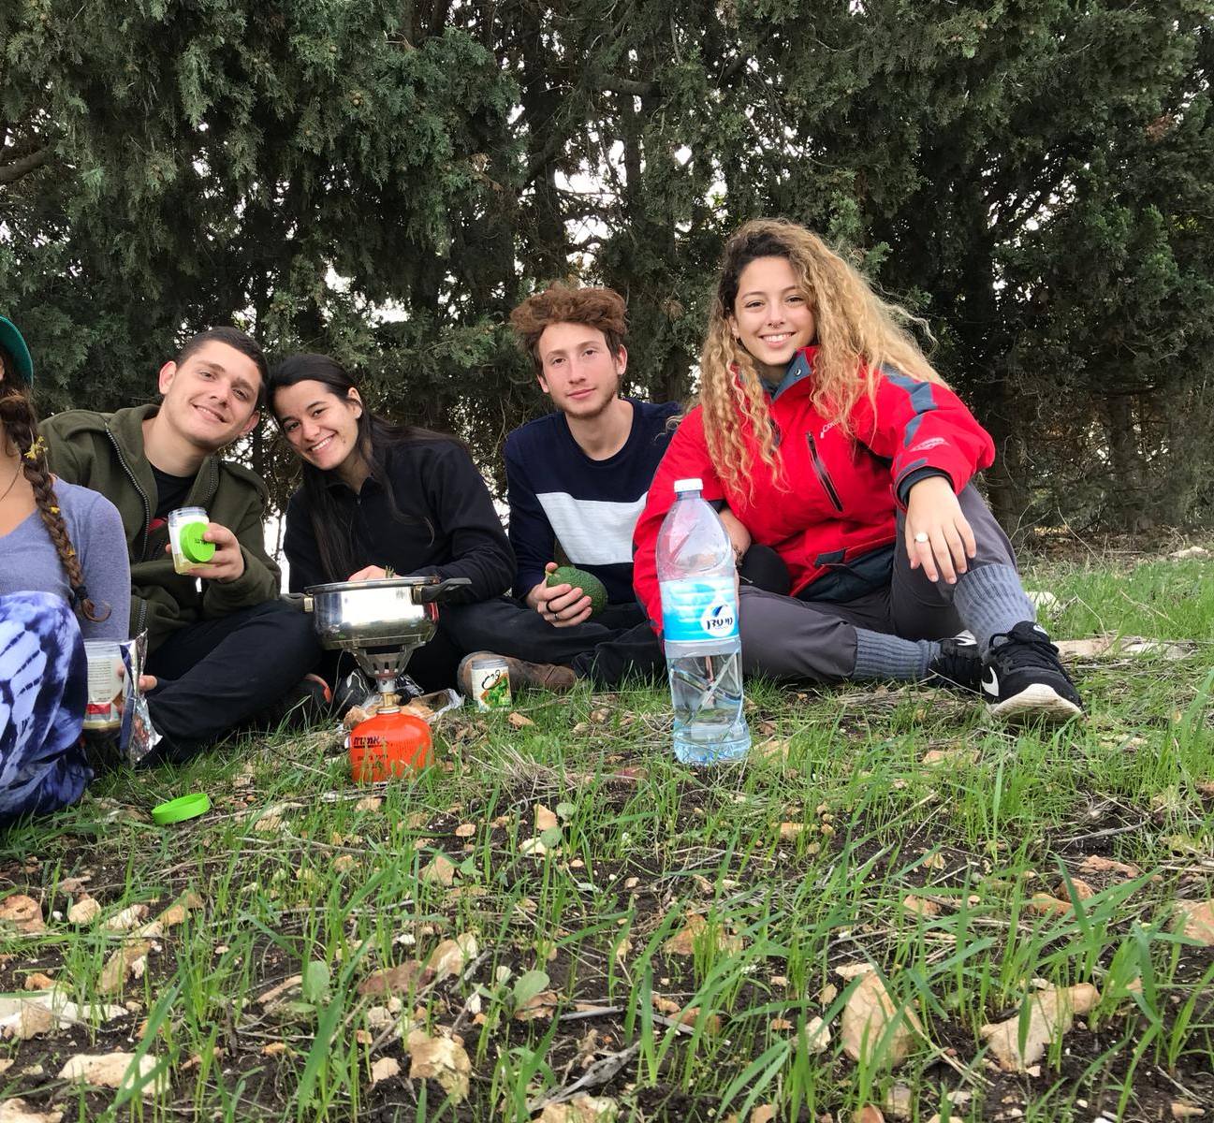
עופרי טל מכינה הירושלמית

Slide 48
לוטם אהרון שנת שירות בחצור הגלילית ביקשה לא לפרסם תמונה

Slide 49
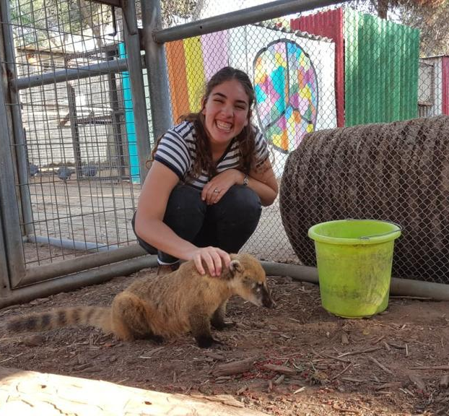
עדי אלבירט שנת שירות קיבוץ נחל עוז

Slide 50
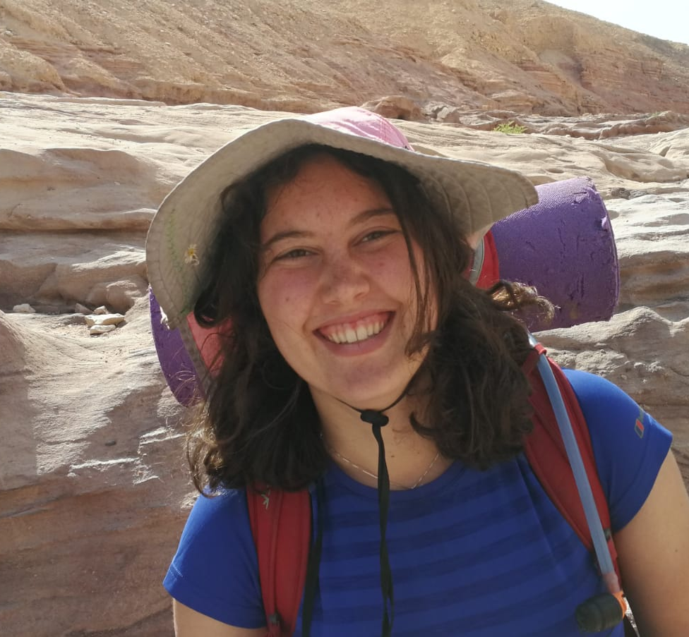
נופר ארגוב שנת שירות בחברה להגנת הטבע

Slide 51
גלי בונפיל מכינת בינה

Slide 52
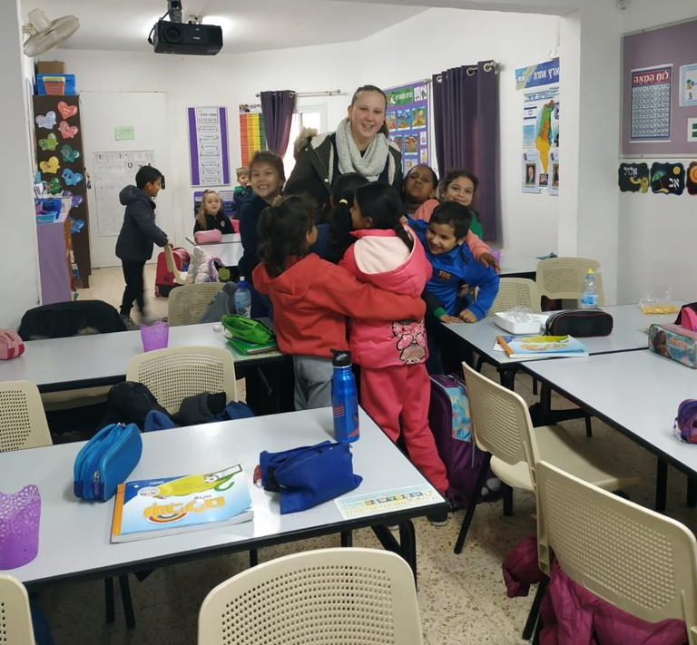
לירי סביר שנת שירות בינ"ה באר שבע

Slide 53
אורי צוברי שנת שירות שמו"ץ קן חולון

Slide 54
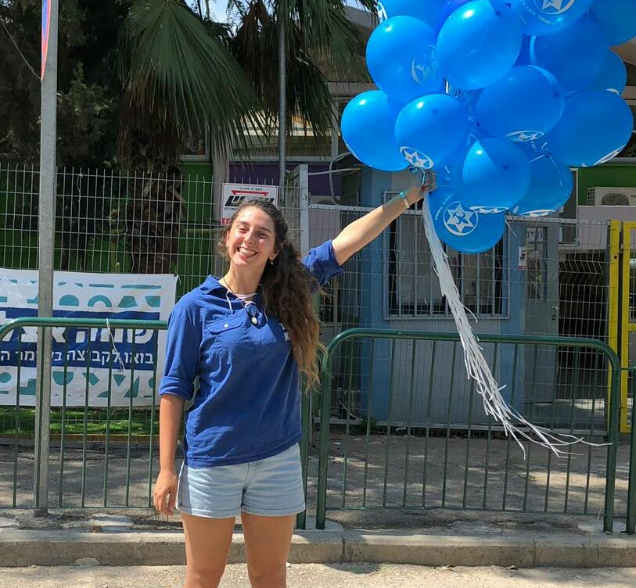
נעה שפירר שנת שירות שמו"ץ קיבוץ עברון

Slide 55
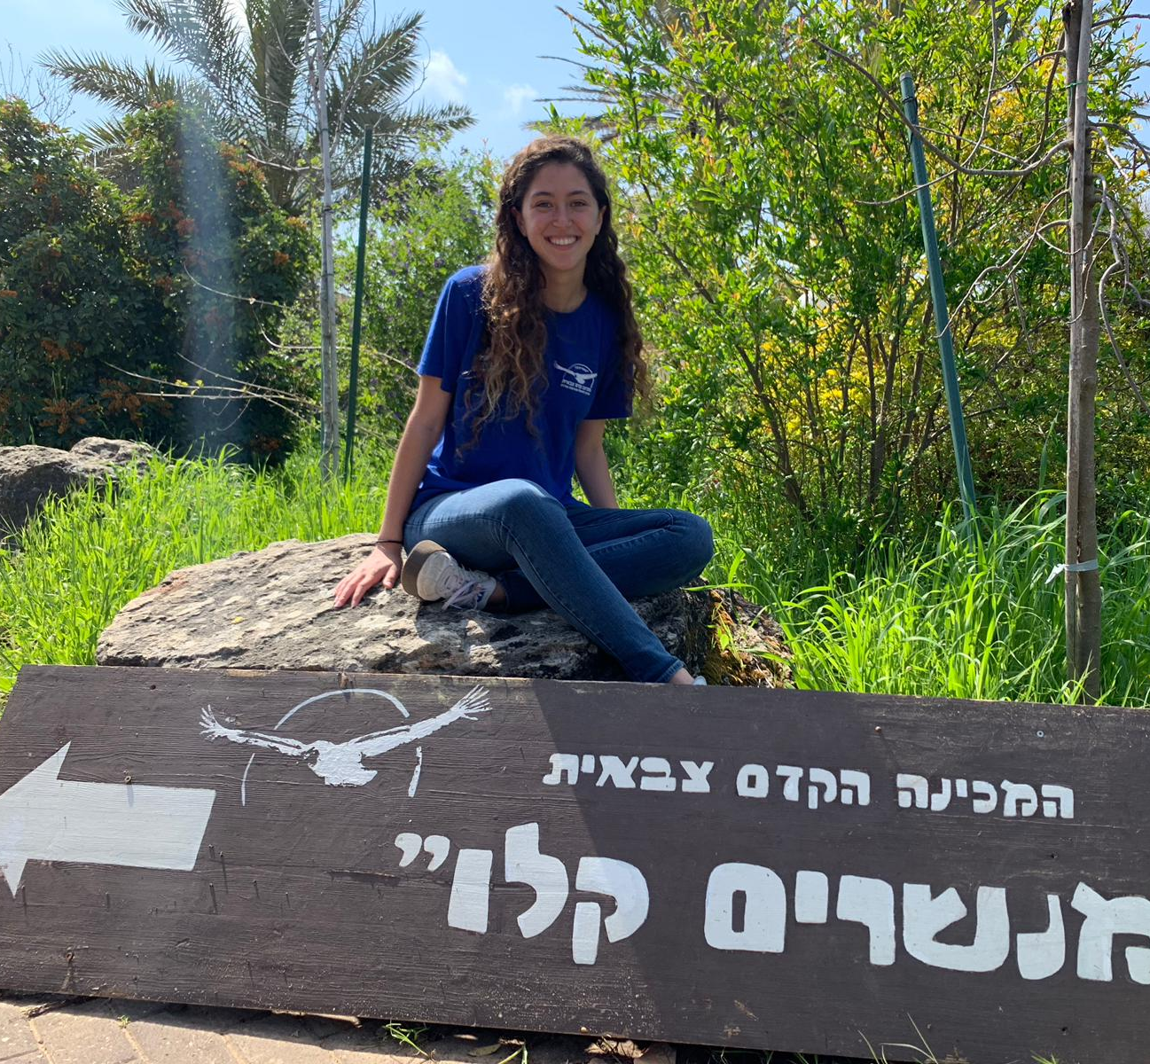
אביב ארליך מכינת "מנשרים קלו"

Slide 56
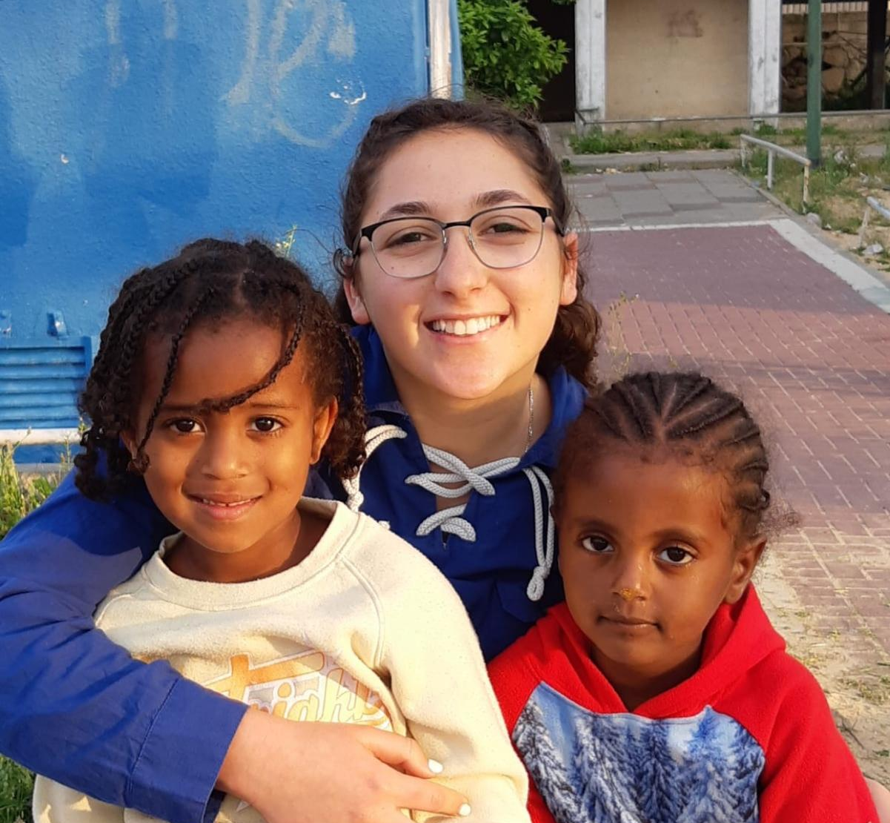
אופק מלכה שנת שירות שמו"ץ קן אשקלון

Slide 57
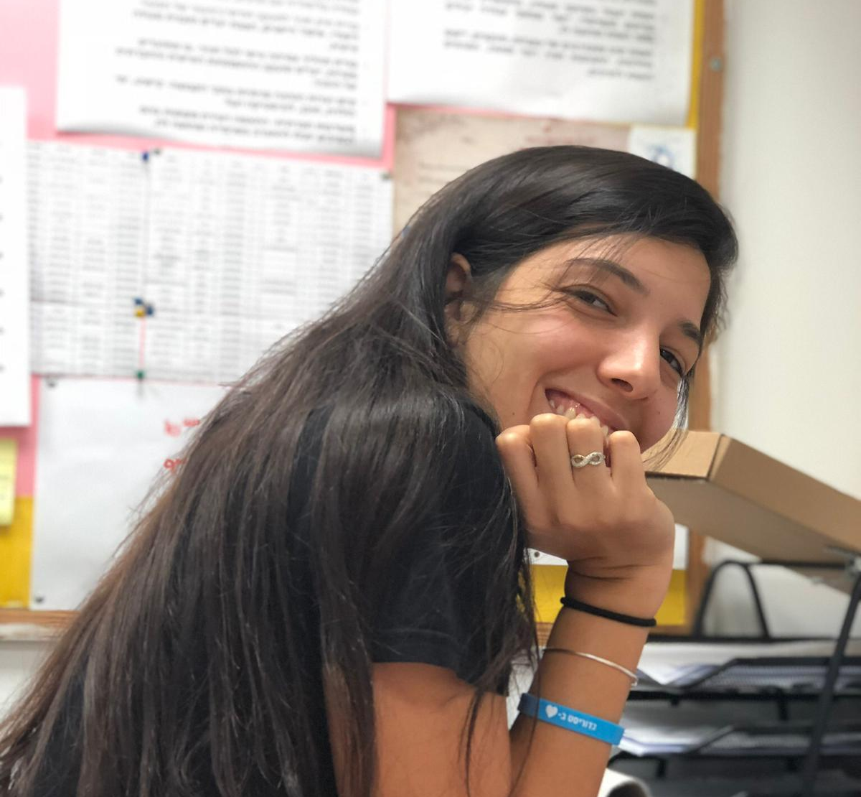
מיה איובי שנת שירות כפר הנוער כדורי

Slide 58
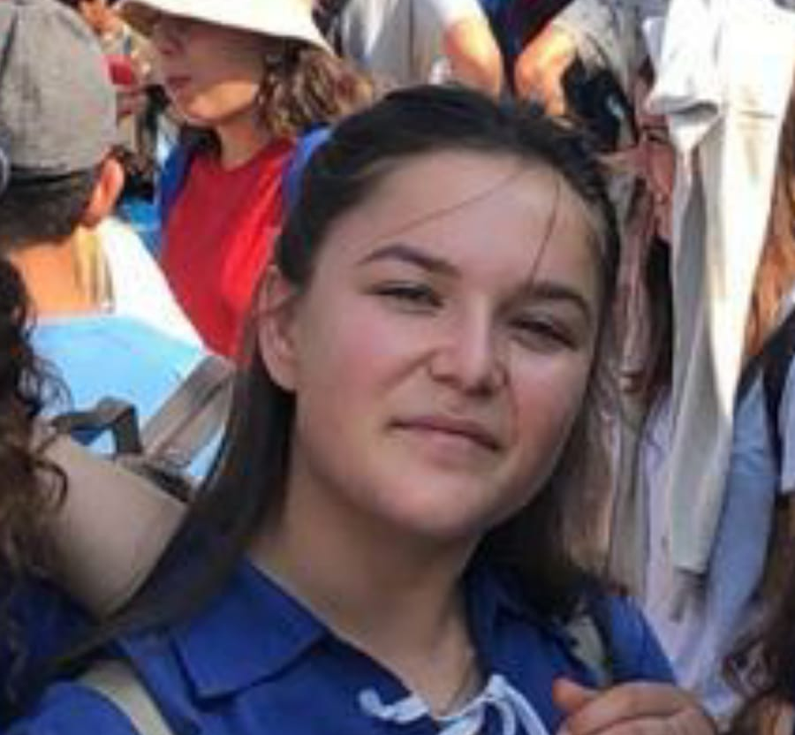
מור כהנא שנת שירות שמו"ץ קיבוץ געתון

Slide 59
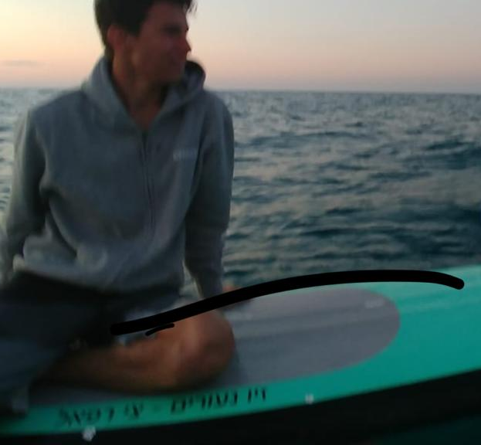
אלעד פרן שנת שירות זיו נעורים

Slide 60
אנחנו מצדיעים לכם!!!

